Slide 1

PROCEDIMIENTOS NORMALIZADOS METRO JUNIORS

Slide 2
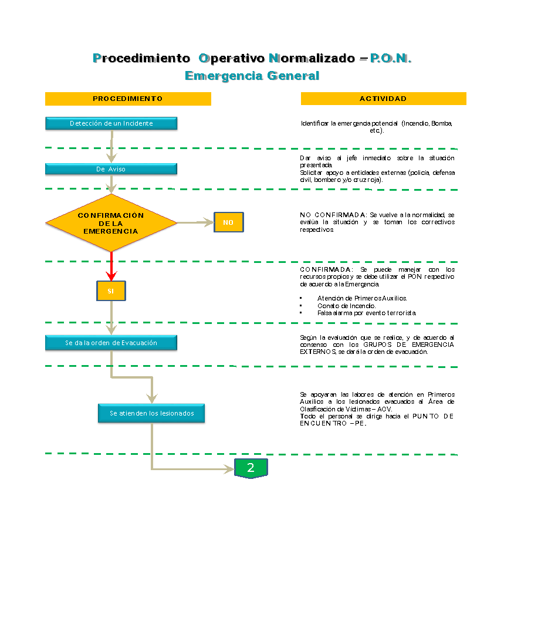

Slide 3
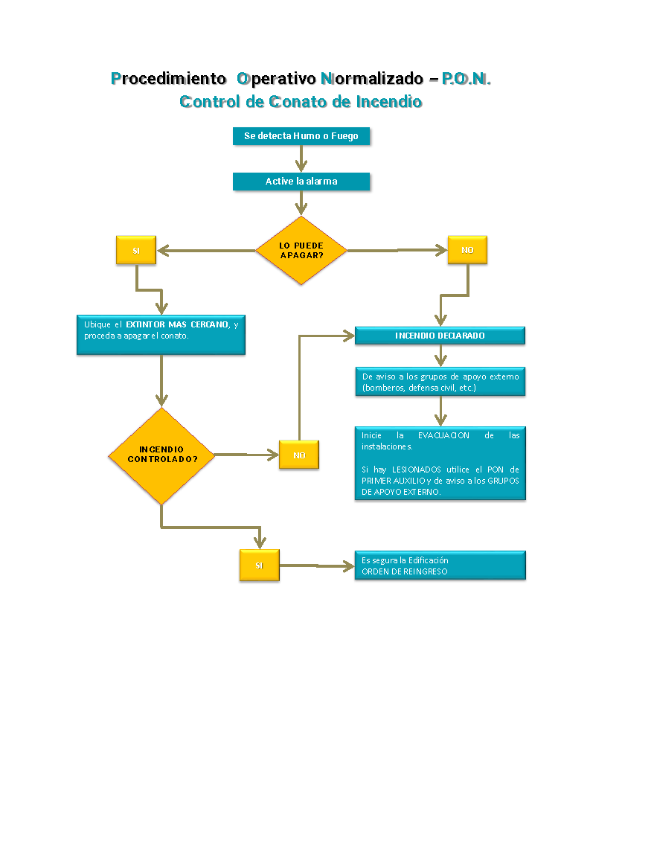
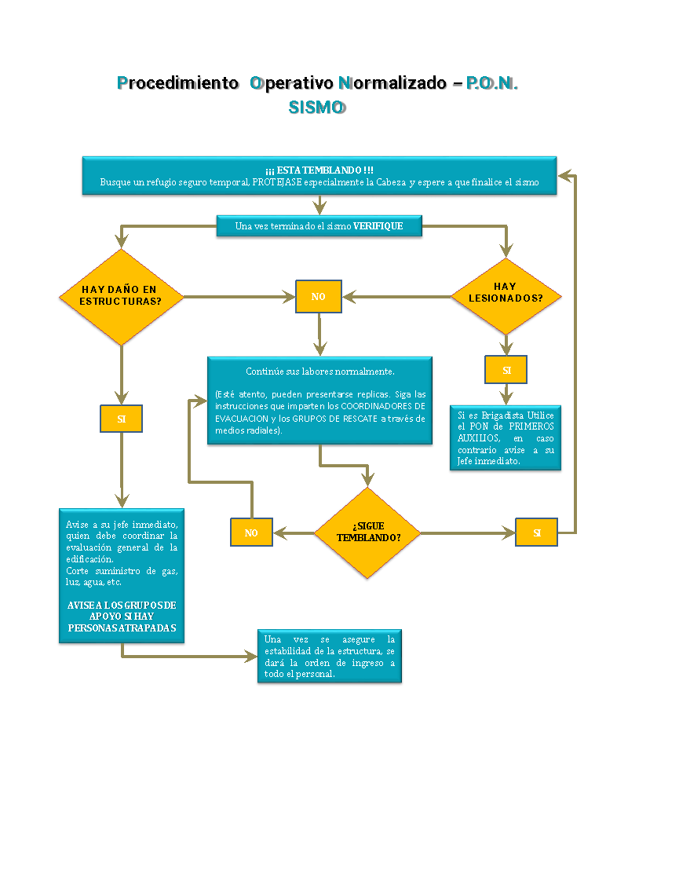

Slide 4
